Slide 1
Prof-Graph
企业级学术网络治理系统
AI 自动构建 · 全程可溯源 · 持续自治理的学术人脉网络图谱
为校企合作、产学研协同、人才引进提供可信的人脉数据底座
项目汇报材料 · 2026 年 9 月

Slide 2
01 · 业务痛点
产学研合作，卡在「找对人、看对关系」
01
名单好找，关系难寻
搜索引擎能给一份名单，但谁与本单位、合作方有过交集，能否经熟人引荐无从判断——专家背后的关系网才是开展合作的抓手
02
看不准合作底细
名单只有名字：学术水平、师承圈子、过往合作看不出，合作与引才决策没底
03
信息旧、渠道散
官网信息滞后、联系方式失效，对接靠会议和中介层层转介，周期以月计
结论：业务需要一张「找得到人、看得清关系、查得到证据」的学者合作网络

Slide 3
02 · 解决方案
一条全自动的人脉图谱生产线
多源采集
大模型抽取
智能消歧
关系图谱
应用与治理
arXiv 论文流
资讯 RSS
高校官网
GLM 结构化抽取
熔断降级保护
失败自动重试
五维信号评分
同名不混淆
机构变体归一
论文合作
学术传承
项目合作
图谱可视化
证据链溯源
人工治理合规
每夜 03:00 全自动批处理 · 失败自愈重试 · 数据夜间体检 · 每日全库备份 —— 全程无需人工值守
落地形态：输入一个研究方向或机构，得到一张可点开验证证据的人脉网络图

Slide 4
03 · 核心技术 ①
多信号智能消歧引擎：同名学者不混淆
五维身份信号
证据充分，直接并入同一学者档案
姓名拼音归一（含 20 组姓氏多音字词典）
≥ 0.8 分
自动合并
机构归属（规范化键自动消解机构变体）
进入管理端复核界面，人机协同裁决
0.5 – 0.8 分
合作时间重叠度
人工复核队列
共同合作者网络
宁分勿错，独立建档待更多证据
< 0.5 分
研究方向相似度
保守新建
实弹战绩：单次回填 15,742 条作者署名零失败 · 证据化批量合并 443 对同名学者 · 机构实体 6,050 → 5,826（零误并）

Slide 5
04 · 核心技术 ②
证据链与合规治理：每条关系都敢拿去用
任意一条关系，点开可查证据
操作留痕
论文
Attention Is All You Need · NeurIPS 2017
每次人工编辑写入审计日志，前后快照可回放
网页
NISL 实验室成员页 · 官网快照留档
合规删除
墓碑机制级联清理，不留孤儿数据、不复活
资讯
校企共建联合实验室 · 官方公告
夜间体检
11 项数据不变量巡检，违规即刻暴露
全库 97,012 条证据，三类来源全程可溯源

Slide 6
05 · 技术底座
先进技术一览
GLM 大模型工程化
实体消歧引擎
全异步技术栈
结构化抽取 + 熔断降级 + 死信重试，生产级 LLM 管线
五维信号加权评分、分级裁决、机构与姓名双归一
FastAPI + SQLAlchemy async + PostgreSQL JSONB
规格驱动开发
339 项自动化测试
自愈式运维
里程碑 spec 先行，每条验收条款可回溯
每次提交全量回归，生产数据手术零回归
指数退避重试、数据巡检、每日备份，无人值守

Slide 7
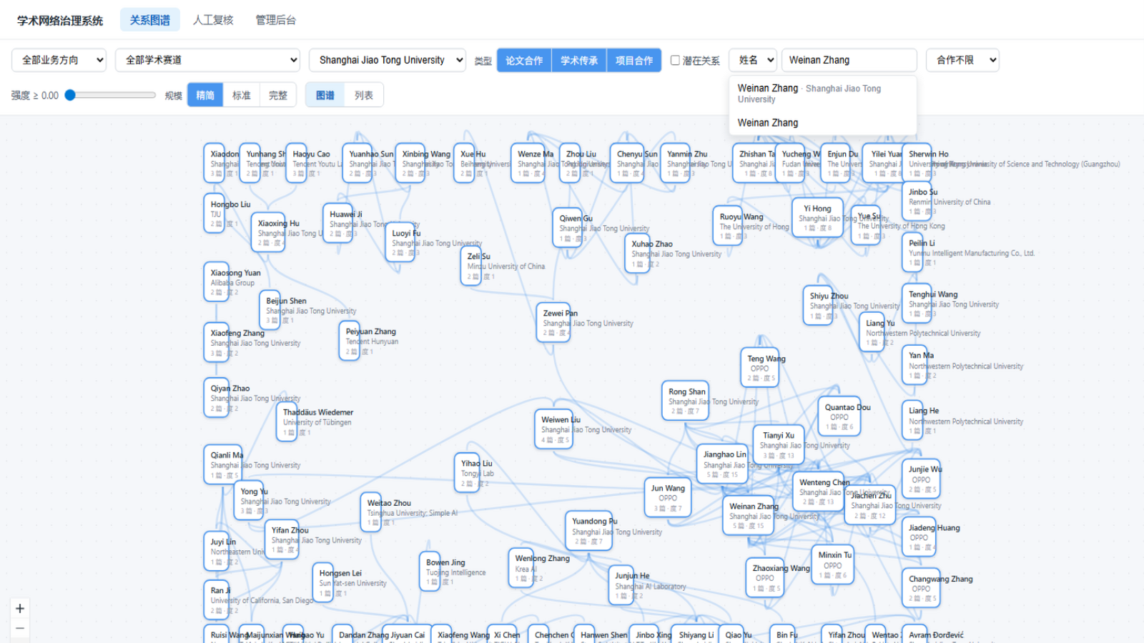
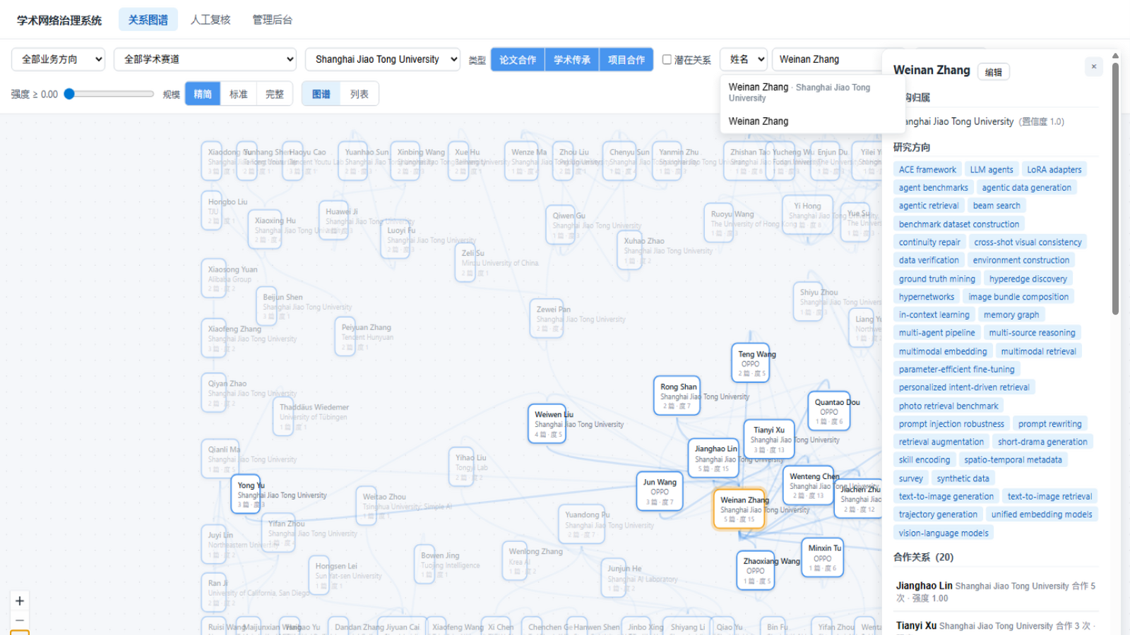
06 · 系统实貌
图谱怎么用：三步定位一位学者的合作网络
1
选范围
机构、赛道下拉加关系类型按钮，先圈定要看的圈子
2
搜姓名
输入姓名回车，图谱自动聚焦其合作网络并居中
3
点节点
右侧滑出学者档案：机构、研究方向、合作伙伴与证据
示例：机构选「上海交通大学」→ 搜索 Weinan Zhang → 回车聚焦其合作星网（节点大小 ∝ 论文量）
第 ③ 步打开的学者档案面板

Slide 8
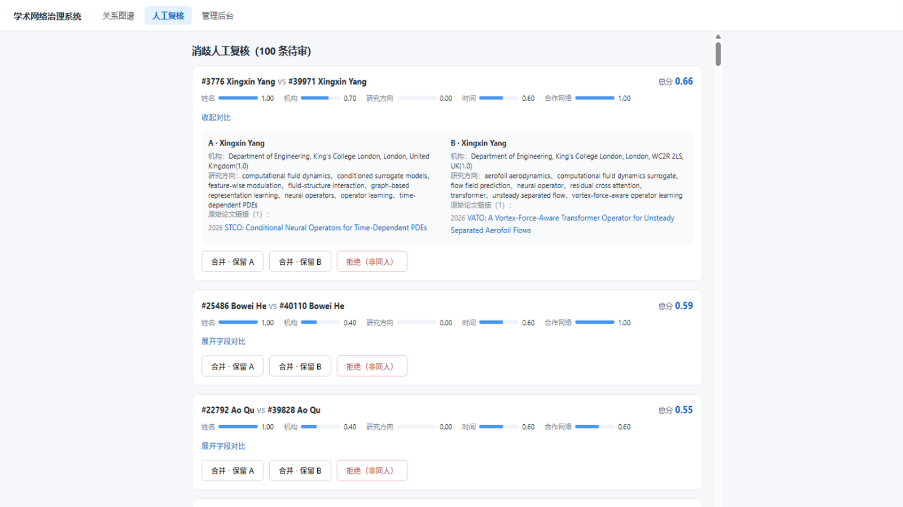
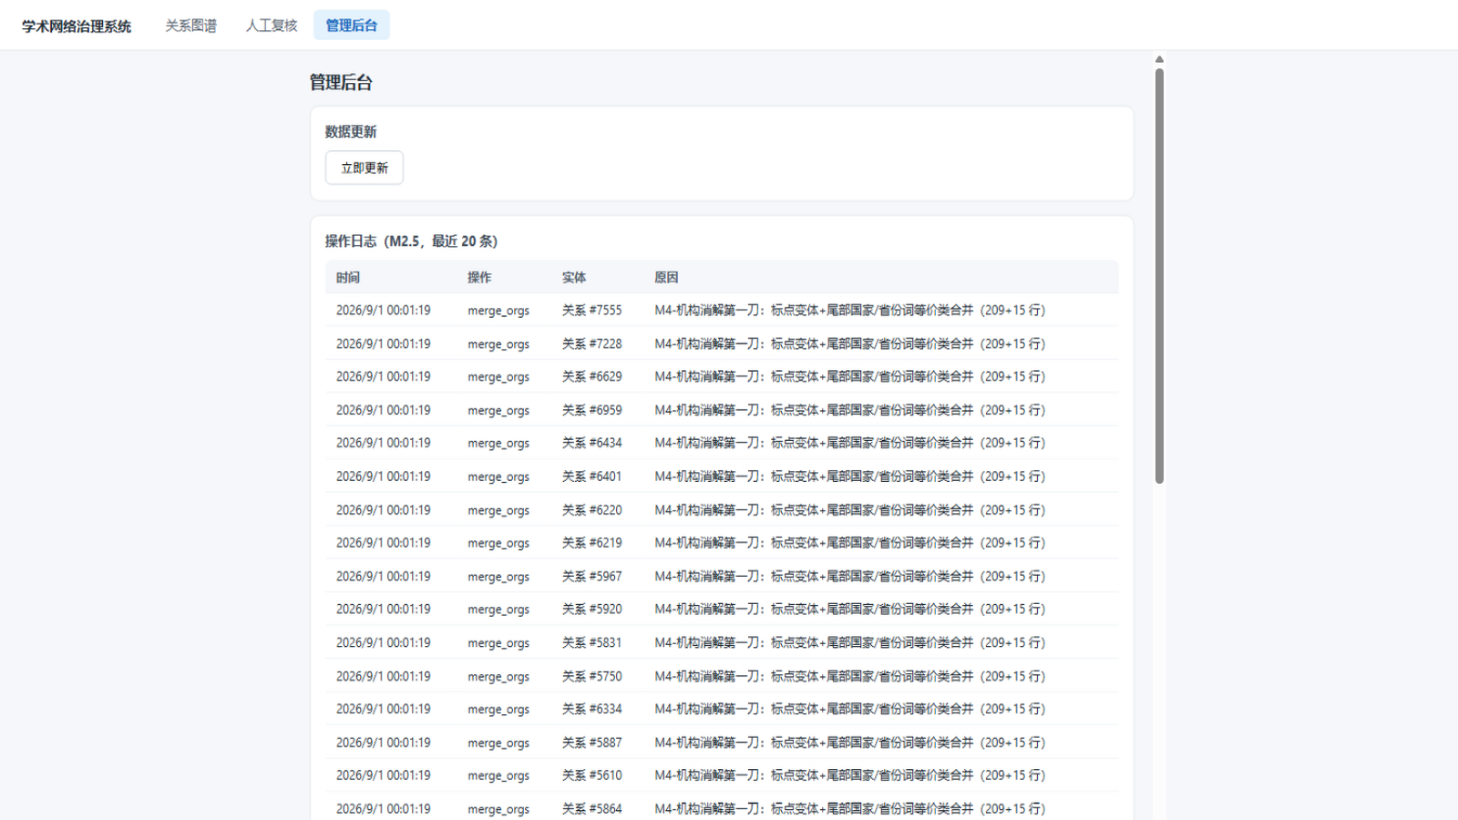
07 · 系统实貌
治理怎么用：复核、修正、留痕，一条龙
1
排队列
人工复核页按置信度排队，疑似同人一对对处理
2
比信号
展开五维对比：姓名 / 机构 / 邮箱 / 合作者 / 研究方向
3
落裁决
一键合并或拒绝；管理后台可改档案、删关系
示例：疑似同人档案 A/B 并排，五维信号逐项打分对比，一眼看出是否同一人
每次治理操作自动进审计日志，可回溯

Slide 9
08 · 生产成效
上线 24 天，跑出了什么
8,042
31,788
95,311
收录论文
学者档案
人脉关系
16,485
97,012
100%
潜在关系线索
可溯源证据
夜间自动运转
生产库实测 · 2026-09-01 · 含中国学者的论文及全部合著网络

Slide 10
09 · 交付节奏
24 天，从立项到 M4
08-10
08-19
08-28
08-29
08-31
08-31
立项
M1
M2
M2.5
M3
M4
需求分析与技术路线
论文合作全链路上线
学术传承 · 项目合作
人工治理与合规闭环
潜在关系挖掘
机构消解 · 生产加固
118
339
4
0
次代码提交
项自动化测试
个里程碑 spec 先行
次生产数据丢失

Slide 11
让每一条人脉，都有据可依
下一步：批量复核工具 · 全链路可观测 · 机构权威消解 · 数据源扩展
Prof-Graph · 企业级学术网络治理系统 · 2026 年 9 月

